Slide 1

Gestión Documental

Slide 2
Al término del curso, las personas participantes identificarán los documentos de archivo, el ciclo vital del documento, instrumentos de control y consulta archivística, utilizando la metodología de la gestión documental, a fin de cumplir con la Ley General de Archivos.
Objetivo General

Slide 3
Marco normativo de la gestión documental

Slide 4
Constitución Política de los Estados Unidos Mexicanos
Ley General de Archivos
Ley Orgánica de la Administración Pública para el Estado de Nuevo León
Ley de Archivos del Estado de Nuevo León
Ley General de Protección de Datos Personales en Posesión de Sujetos Obligados
Ley de Transparencia y Acceso a la Información Pública del Estado de Nuevo León
Constitución Política del Estado Libre y Soberano de Nuevo León

Slide 5
Ley de Transparencia y Acceso a la Información Pública del Estado de Nuevo León
Art 18
Los sujetos obligados deberán documentar todo acto que derive del ejercicio de sus facultades, competencias o funciones.
Art 24 fracción IV
Los sujetos obligados deberán constituir y mantener actualizados sus sistemas de archivo y gestión documental.

Slide 6
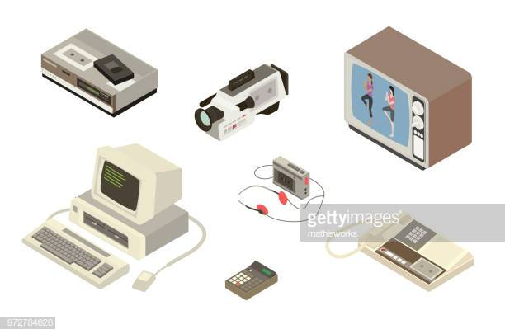
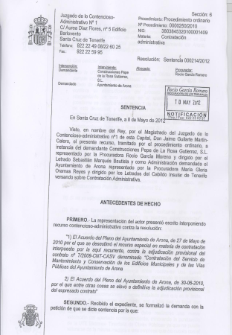
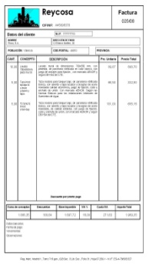
Documentos
Documento
En sentido amplio, es todo registro de información independientemente de su soporte, abarca todo lo que pueda transmitir el conocimiento humano. (AGN)
Documento de Archivo
Aquel que registra un hecho, acto administrativo, jurídico, fiscal o contable producido, recibido y utilizado en el ejercicio de las facultades, competencias o funciones de los sujetos obligados, con independencia de su soporte documental. (art. 4, fracción XXV LEY DE ARCHIVO PARA EL ESTADO DE NUEVO LEÓN)

Slide 7
Documentos
Documentos de comprobación administrativa inmediata.
Aquellos creados o recibidos por una institución o individuos en el curso de trámites administrativos o ejecutivos; no tienen valor de almacenamiento, por lo que no son transferidos al archivo de concentración ya que su vigencia administrativa no debe rebasar el año.
(su eliminación debe realizarse al término de su vida útil).
Ejemplo: fichas de correspondencia de entrada y salida, tarjetas de asistencia, listados de envíos.

Slide 8
Documentos de apoyo informativo. (DAI)
Los que están constituidos por ejemplares de origen y características diversas, cuya utilidad en las unidades responsables residen en la información que contienen para apoyo de las tareas asignadas; son documentos multiplicados para fines de transmisión de información. Carecen de valores administrativos, por lo que serán eliminados una vez que su consulta concluya y no serán transferidos al archivo de concentración.
Ejemplo: fotocopias, minutas, circulares, entre otros.
*Lineamientos para analizar, valorar y decidir el destino final de la documentación de las dependencias y entidades del Poder Ejecutivo Federal (16/03/2016).

Slide 9
Documento Electrónico
Es el documento generado, gestionado, conservado y transmitido por medios electrónicos, informáticos o telemáticos.
Diferencias
Documento tradicional | Documento electrónico
Su contenido es inseparable del medio (soporte) que lo recoge | Su contenido puede ser separado del medio original y transferido a otro u otros soportes;
Está recogido en un medio que lo hace directamente accesible para el ser humano | Debe ser decodificado (hardware y software);
Su conservación depende sólo de las condiciones de almacenamiento | La conservación no depende sólo de las condiciones de almacenamiento, sino de la rápida obsolescencia de los sistemas

Slide 10
CICLO VITAL DEL DOCUMENTO

Slide 11
Para que los documentos puedan cumplir con su ciclo de manera adecuada tendrán que someterse a una valoración documental
Primera etapa
(Activa)
Segunda etapa
(Semiactiva)
Tercera etapa
(Inactiva o histórica)

Slide 12
Ciclo Vital de los Documentos
Primera etapa o edad
(FASE ACTIVA)
Se generan informes, oficios, reportes y
Esos documentos integran el Archivo de Trámite.
Circulación o tramitación. (Registro entrada-salida)
Se inicia el proceso de un asunto.
Es donde se originan los expedientes.
Cerca de las unidades administrativas.
En el mismo inmueble, es decir, en las oficinas.

Slide 13
Ciclo Vital de los Documentos
Segunda etapa o edad
(FASE SEMIACTIVA)
Concluye la respuesta o solución al trámite iniciado.
Se guardan los documentos por alguna posible consulta o como antecedente de algún trámite.
No es necesario que este en el mismo inmueble.
Estos documentos integran el Archivo de Concentración.
Un solo Archivo de Concentración por Institución.

Slide 14
Ciclo Vital de los Documentos
Tercera etapa o edad
(FASE INACTIVA)
Son consultados por su valor cultural, testimonial e informativo,
Documentos asumen una utilidad permanente.
Su utilidad es para la investigación, para la educación, etc.
Estos documentos pueden ser consultados por el público en general
Integran el Archivo Histórico.

Slide 15
Valoración documental
Actividad que consiste en el análisis e identificación de los valores documentales, con la finalidad de establecer criterios, vigencias documentales y, en su caso, plazos de conservación, así como para la disposición documental; dicha condición confiere un valor:
Administrativo
Legal
Fiscal/Contable
(Valores primarios)
Testimoniales
Evidenciales
Informativos
(Valores secundarios)

Slide 16
Identificar, analizar, juzgar valores asociados a la valoración.
Acción Normativa
Determinar, establecer, decidir, fijar periodos o plazos para la retención de los documentos.
Acción Práctica
Conservar, transferir, acceder a los documentos o eliminarlos.
Acción Intelectual

Slide 17
¿Qué es un archivo?

Slide 18


Conjunto organizado de documentos producidos o recibidos por los sujetos obligados en el ejercicio de sus atribuciones y funciones, con independencia del soporte, espacio o lugar que se resguarden (art. 4, fracción III Ley de archivo para el Estado de Nuevo León).

Slide 19
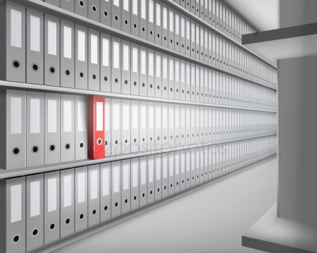
Procesos técnicos archivísticos
El tratamiento integral de la documentación a lo largo de su ciclo vital, a través de la ejecución de los siguientes procesos:
Producción
  Creación o recepción
  Distribución y
  Trámite
Organización
  Identificación documentos de archivo
  Clasificación archivística
  Ordenación y
  Descripción
Acceso y consulta
  Clasificación de la información
Valoración Documental
Disposición Documental y
Conservación

Slide 20


Procesos técnicos archivísticos
Expediente.- Unidad documental constituida:
Bajo un mismo asunto.
Relación de causa y efecto.
De manera sucesiva y natural.
Por secuencia cronológica, de acuerdo al trámite mismo.
A
S
U
N
T
O
1. solicitud
2. respuesta
3. anexos

Slide 21
Procesos técnicos archivísticos
1.-Clasificación archivística
2.- Ordenación documental
Proceso de identificación y agrupación de expedientes homogéneos.

Slide 22
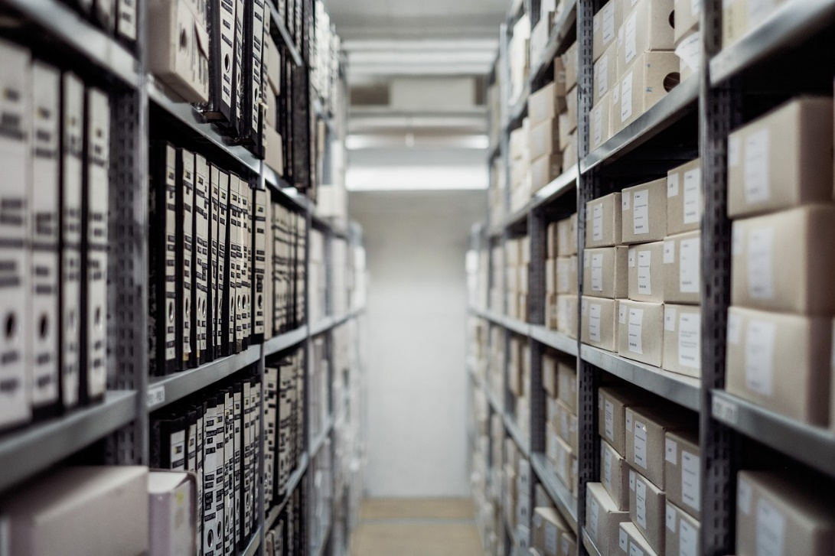
Principales métodos de ordenación
Por asuntos
Numérico
Cronológico
Alfabético
Onomástico
Cromático
Geográfico
Topográfico

Slide 23
Procesos técnicos archivísticos
Procesos Técnicos Archivísticos
3.- Expedientación
4.- Foliación
5.- Glosa
6.- Expurgo

Slide 24
Instrumentos de Control y Consulta Archivística

Slide 25
CRITERIOS PARA LA SISTEMATIZACIÓN
Gestión documental
Elaborados por el Responsable del área coordinadora de archivos, con la colaboración de los responsables de los archivos de trámite, concentración e histórico
Los instrumentos de control y consulta archivística
Cuadro General de Clasificación Archivística
Catálogo de Disposición Documental (CADIDO)
Los Inventarios documentales: General, de Transferencia y de Baja.
Guía de Archivo Documental

Slide 26
Cuadro General de Clasificación Archivística
IDENTIFICACIÓN
Funciones comunes
Leyes, reglamentos, lineamientos, manuales, etc.
Funciones sustantivas

Slide 27
Estructura del Cuadro de Clasificación Archivística
Fondo
Conjunto de documentos producidos orgánicamente por una institución, se identifica con el nombre de esta última.
Sección
Serie
División de una sección con base en las actividades derivadas de las atribuciones o funciones de la institución.
Cada división del fondo, corresponde con las atribuciones/funciones de la institución.

Slide 28
Ejemplo de Clasificación Archivística
INFONL
Capacitación
Capacitación a Sujetos Obligados

Slide 29
Cuadro General de Clasificación Archivística
JERARQUIZACIÓN
Establecer los niveles de relación entre las secciones y series documentales así como las semejanzas y diferencias.
Atribuciones/Funciones = Sección
Actividades = Serie documental

Slide 30
Cuadro General de Clasificación Archivística
CODIFICACIÓN
La codificación puede ser numérica o alfanumérica y es importante que sea lógica, accesible y aplicable a las categorías de agrupamiento
Crear y asignar un código que permite sustituir el nombre propio o título de la categoría de agrupamiento (sección, series) para fines de abreviatura

Slide 31
Secciones Comunes
Numero de sección | Nombre de la sección | Tipo de sección
01C | Legislación | comunes
02C | Asuntos Jurídicos | comunes
03C | Programación, organización y presupuesto | comunes
04C | Recursos humanos | comunes
05C | Recursos financieros | comunes
06C | Recursos materiales | comunes
07C | Servicios generales | comunes
08C | Tecnología y servicios | comunes
09C | Comunicación social | comunes
10C | Control y auditorias de actividades publicas | comunes
11C | Planeación, Informativa, evaluación y politica | comunes
12C | Transparencia y acceso a la información | comunes

Slide 32
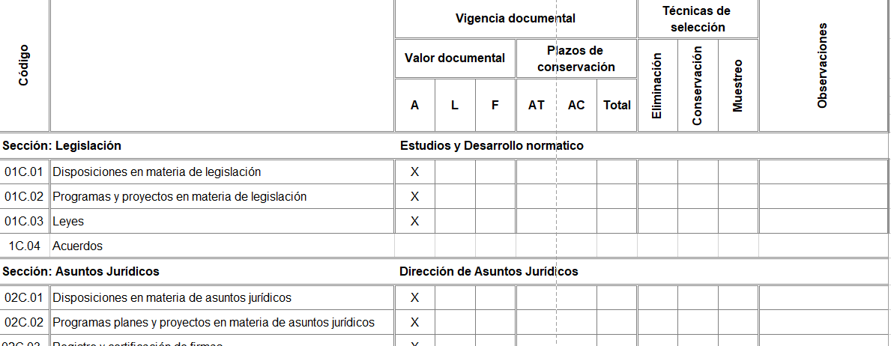

Slide 33
Catálogo de Disposición Documental : Componentes
VALORES DOCUMENTALES
Primarios: Administrativo, legal, fiscal-contable
Secundarios: informativo, testimonial, evidencial.
PLAZOS DE CONSERVACIÓN
El tiempo que permanecen los documentos en cada unidad
DISPOSICIÓN DOCUMENTAL
Baja (eliminación), o
Conservación permanente en el Archivo Histórico

Slide 34
Catálogo de Disposición Documental: Elaboración
Normatividad que regula actuar de la institución
Entrevistar a productores de la documentación
Frecuencia de consulta-trámite concluido-expediente cerrado
Volumen documental (cantidad de expedientes y soportes )
Tipo de soportes documentales (papel. Videos, fotos, planos, etc.)
I. IDENTIFICACIÓN

Slide 35
Catálogo de Disposición Documental: Elaboración
Determinar valores primarios
Fijar plazos de acceso y transferencia
Especificar la conservación
o eliminación
Determinar valores secundarios
II. VALORACIÓN

Slide 36
Catálogo de Disposición Documental: Elaboración
Introducción (Explicar el contexto institucional)
Objetivo General
Marco legal que los regula
(Describir)
Proceso de elaboración (Describir)
Registro de las series, sus plazos y destino final
Hoja de cierre
(El CDD consta de X secciones y X series doc.)
III. REGULACIÓN

Slide 37



Catálogo de Disposición Documental
Firma de servidores públicos involucrados en la elaboración del CADIDO.
IV.
Control
Presentar para su aprobación ante el Comité de Transparencia.
Iniciar su aplicación en la Institución.

Slide 38
Código |  | Vigencia documental |  |  |  |  |  | Técnicas de selección |  |  | Observaciones
 |  | Valor documental |  |  | Plazos de conservación |  |  | Eliminación | Conservación | Muestreo
 |  | A | L | F | AT | AC | Total
01S | Gobierno
01S.01 | Sesiones del pleno de la comisión | X |  |  |  |  |  |  |  |  | Secretaria Tecnica
01S.02 | Sesiones del Organo consultivo | X |  |  |  |  |  |  |  |  | Secretaria Técnica
02S | Acceso a la información Pública y Protección de Datos
 | Personales
02S.01 | Iniciativas de Ley | X
02S.02 | Recursos de revisión | X |  |  |  |  |  |  |  |  | Secretarias de Acuerdos y Proyectos
02S.03 | Evaluación de los portales de Transparencia | X |  |  |  |  |  |  |  |  | Verificación
02S.04 | Denuncias al incumplimiento a las obligaciones de Transparencia y Acceso a la información | X |  |  |  |  |  |  |  |  | Coordinación de denuncias
02S.05 | Denuncias al incumplimiento a las obligaciones de Protección de Datos Personales | X |  |  |  |  |  |  |  |  | Dirección de datos personales
03S | Asesoria y Capacitación en materia de Transparencia y acceso a la información. |  |  |  |  |  |  |  |  |  | Unidad de Transparencia
03S.01 | Capacitación de los sujetos obligados | X |  |  |  |  |  |  |  |  | Dirección de Capacitación

Slide 39
Inventarios Documentales
Instrumentos de consulta que describen las series y expedientes de un archivo y que permiten su localización.
Se dividen en:
INVENTARIO GENERAL
Describe las series documentales por su calidad, fecha y lugar en que están emplazados, son de carácter doméstico y para uso de los funcionarios en su labor de servicio”.

Slide 40


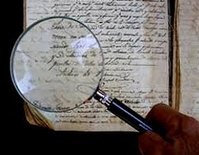
Inventarios Documentales
2.- TRANSFERENCIA
PRIMARIA
SECUNDARIA
Archivo
Trámite
Archivo Concentración
Archivo Concentración
Archivo
Histórico

Slide 41


Inventarios Documentales
3.- BAJA DOCUMENTAL
ADMINISTRATIVA
CONTABLE
Ficha Técnica de Prevaloración
Declaratoria de Prevaloración

Slide 42

De los documentos de archivo electrónicos
Administración de la seguridad
Gestión documental de los correos y sus archivos adjuntos
Administración de Archivos y Almacenamiento
Herramientas de recuperación y consulta
Búsqueda texto completo tanto del mensaje como de sus adjuntos
Controles de acceso y Auditoria
Los correos electrónicos que deriven del ejercicio de los Sujetos obligados deberán organizarse y conservarse de acuerdo con las series documentales establecidas en el Cuadro general de clasificación archivística, y en los plazos de conservación señalados en el CADIDO.

Slide 43
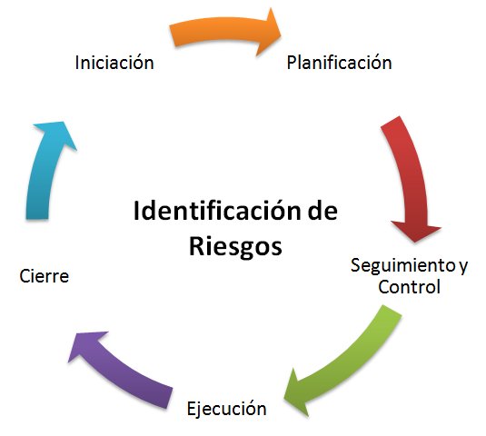

Seguridad de la Información
Continuidad operativa
Minimizar riesgos
Maximizar servicios
Programa de seguridad

Slide 44
¡GRACIAS!

